Slide 1

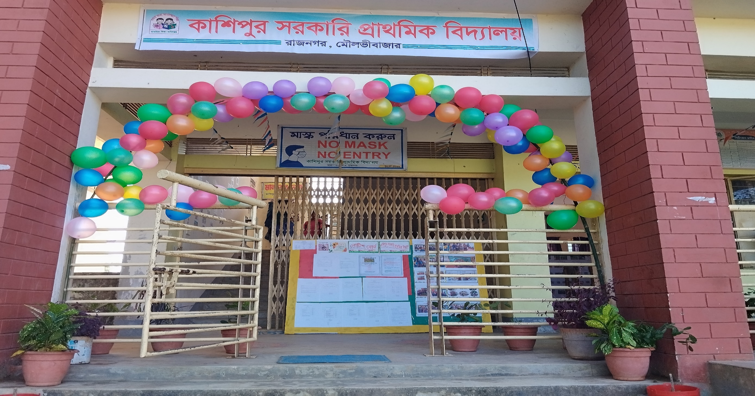

গ
স্বা
ত
ম

Slide 2
উপস্থাপনায় , ,
শ্রেণিঃ প্রাক-প্রাথমিক
বিষয়ঃ বাংলা
পাঠ শিরোনামঃ য়,ৎ
পাঠ পরিচিতি
স্মৃতি রানী দে
প্রধান শিক্ষক
কাশিপুর সরকারি প্রাথমিক বিদ্যালয়
রাজনগর,মৌলভীবাজার
শ্রেষ্ঠ প্রঃশিঃ ২০২৪,সিলেট বিভাগ
smritidey2011@gmail.com

Slide 3

এই পাঠ শেষে শিক্ষার্থীরা
১
৩.২.৮ ধ্বনির প্রতীক (বর্ণ)শনাক্ত করতে পারবে।
২
৩.২.৯ শব্দ থেকে বর্ণ শনাক্ত করতে পারবে।

Slide 4
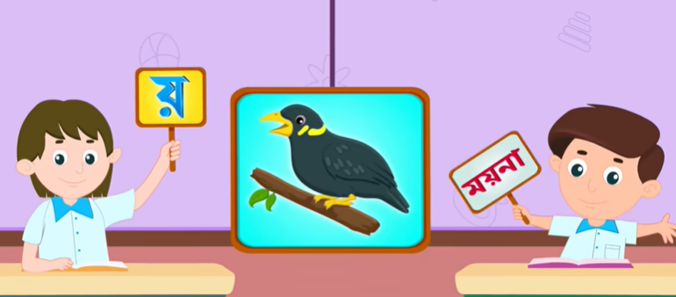
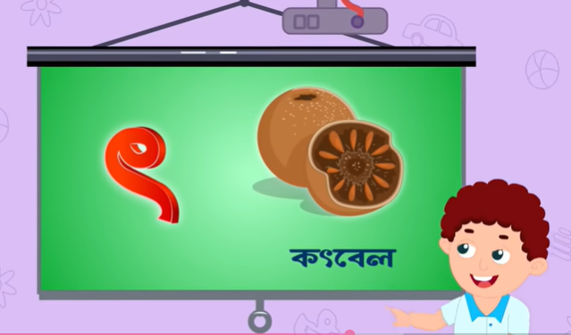
চলো আমরা কিছু ছবি দেখি
ময়না ,কৎবেল
ছবিতে কি দেখলে?

Slide 5


আজ আমরা পড়ব
য়,ৎ

Slide 6

য়
আয়না

Slide 7
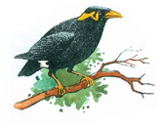
য়
ময়না

Slide 8
য়
আয়না
ময়না

Slide 9

ৎ
মৎস্য

Slide 10
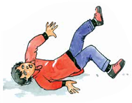
ৎ
চিৎপটাং

Slide 11
ৎ
মৎস্য
চিৎপটাং

Slide 12

চলো আমরা একটু খেলি ,
এবার চোখ বন্ধ করো।
এবার চোখ খোলো।
কোন ছবিটা চলে গেলো?

Slide 13
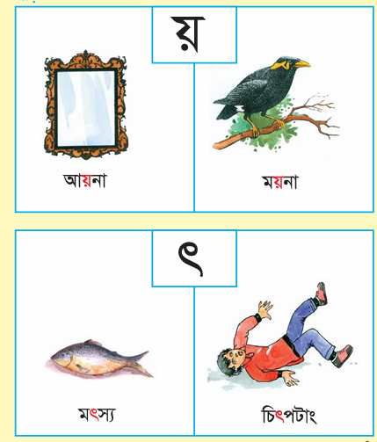

তোমাদের বইয়ের ৯০ পৃষ্ঠা খোলো।
আয়না কোথায় দেখাও।
চিৎপটাং কোথায় দেখাও।
য় দিয়ে একটা শব্দ বলো।
ময়না।
ৎ দিয়ে কি হয় ?
মৎস্য

Slide 14

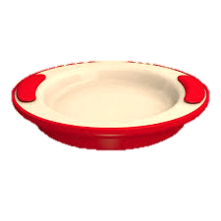
ছবিটি কোথায় যাবে?
য়
ৎ

Slide 15
দল নং ১
বর্ণের সাথে ছবি মিলাই
দল নং ২
য়
ৎ
য়
ৎ

Slide 16
দল নং ১
দল নং ২
বর্ণের সাথে শব্দ দাগ টেনে মিলাই
য়
মৎস্য
য়
চিৎপটাং
ৎ
ৎ
ময়না
আয়না

Slide 17

নিচের শব্দগুলো থেকে “য়” খুঁজে বের করি।
ময়না
আয়না
গয়না

Slide 18

নিচের শব্দগুলো থেকে “ৎ” খুঁজে বের করি।
চিৎপটাং
মৎস্য

Slide 19
য় দিয়ে আর কি হয়?
ৎ দিয়ে আর কি হয়?
গয়না
শরৎ

Slide 20
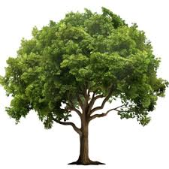



বর্ণগুলো পড়ি ।
বলের মধ্যে কোন বর্ণ আছে ?
গাছের মধ্যে কোন বর্ণ আছে ?

Slide 21

দ
বা
ন্য
ধ

